Slide 1

Clase 23. Programación Backend
Cookies, Session y Storage:
Parte I

Slide 2


Conocer y comprender los conceptos de Cookies, Session y Storage.
Incorporar de sus usos y aplicaciones.
OBJETIVOS DE LA CLASE

Slide 3

CRONOGRAMA DEL CURSO
Clase 22
Clase 23
Clase 24
Trabajo con datos: Normalización
Cookies, Sesiones, storages:
Parte 1
Cookies, Sesiones, storages:
Parte 2

Slide 4

COOKIES

Slide 5

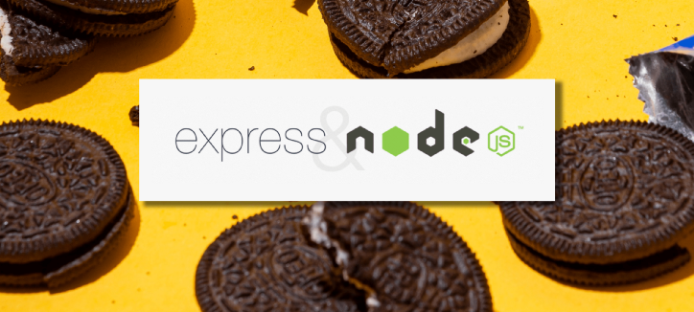
¿Qué son las Cookies?
Las Cookies son archivos que podemos guardar del lado del cliente, en el navegador del usuario.

Slide 6
Características
A las cookies se les puede configurar un tiempo de vida. Una vez finalizado el mismo, la cookie se elimina del navegador.
Al almacenarse del lado del cliente, el espacio con el que se cuenta es limitado, por lo que se recomienda elegir de forma adecuada lo que se vaya a guardar como cookie.
Hay que recordar que no se deben almacenar datos sensibles en las cookies.

Slide 7
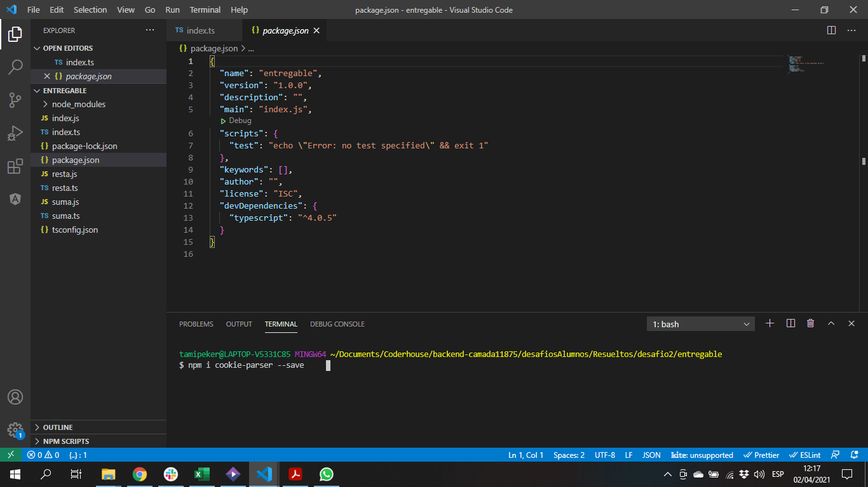
Empezando a usar cookies
Primero hay que instalar el paquete de cookie parser para poder utilizarlas:
const express = require('express')
const cookieParser = require('cookie-parser')
const app = express()
app.use(cookieParser())
Hay que requerirlo e incluirlo en la aplicación en la que se lo va a utilizar.
Es un middleware que se requiere a nivel de aplicación.

Slide 8
Ejemplo de Cookies

Slide 9
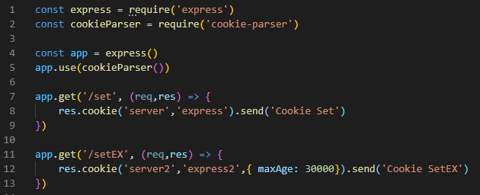
Crear una cookie
En la ruta /set se crea una cookie de nombre “server” y valor “express”. La misma no tiene un tiempo de vida límite.
En la ruta /setEX se crea una cookie de nombre “server2” y valor “express”. En esta, se le seteó un tiempo de vida máximo de 30 segundos.

Slide 10
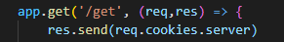
Leer una cookie
Este es el código para leer las cookies del ejemplo anterior.
Se utiliza el parámetro de request, y el nombre asignado a la cookie que se quiere leer.

Slide 11
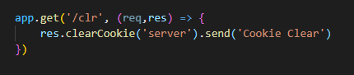
Borrar una cookie
Para eliminar una cookie, se utiliza el parámetro response y el método clearCookie. El parámetro que se le pasa al método es el nombre de la cookie que se desea borrar.

Slide 12
SIGNED COOKIES

Slide 13
Características
A las cookies se les puede agregar un mecanismo de validación que consiste en adjuntar a cada cookie una versión encriptada de su contenido.
Dicha encriptación se realiza mediante una palabra clave o “secreto” definido del lado del servidor, y desconocido por los clientes.
El servidor es capaz de verificar si la cookie que se recibe desde el cliente ha sido adulterada o no, chequeando contra la versión encriptada.

Slide 14
cookieParser(secret)
Secret: string o array de strings que se utiliza para firmar las cookies enviadas, y para analizar las recibidas.
Es opcional y, si no se especifica, no firmará ni analizará las cookies recibidas.
Si es un string, se utiliza como secret. Si es un array de strings, se firmará la cookie con cada string en el orden provisto (y lo mismo al analizar).
Notes:
No va, es para guiar el uso del template.

Slide 15
Crear una cookie firmada
Para firmar una cookie antes de enviarla al cliente, solo basta con agregar a los dos argumentos usuales (nombre y valor), un tercer argumento de tipo objeto (como se hizo para setear la expiración) con la propiedad “signed” en true. { signed: true }
Las cookies firmadas recibidas, que hayan pasado la verificación de su firma, ya no se encontrarán en req.cookies, sino que aparecerán en req.signedCookies. Aquellas que no hayan pasado la verificación, no aparecerán, como si no existieran.

Slide 16


INYECTAR COOKIES EN FRONTEND
Tiempo: 10 minutos

Slide 17
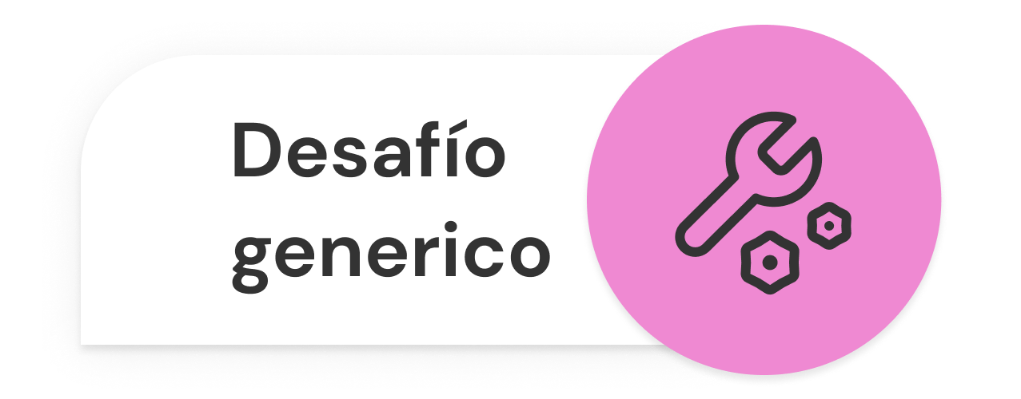
Inyectar cookies en frontend
Realizar un programa de backend que permita gestionar cookies desde el frontend. Para ello:
Definir una ruta “cookies”.
Definir un método POST que reciba un objeto con el nombre de la cookie, su valor y el tiempo de duración en segundos, y que genere y guarde dicha cookie.
Definir un método GET que devuelva todas las cookies presentes.
Definir un método DELETE que reciba el nombre de una cookie por parámetro de ruta, y la elimine.

Slide 18
Inyectar cookies en frontend
NOTA 1: Utilizar la librería express como estructura de servidor.
NOTA 2: Si algún parámetro recibido es inválido, o directamente inexistente, el servidor devolverá un objeto de error. Ej: { error: 'falta nombre ó valor' } o { error: 'nombre no encontrado' }. Si todo sale bien, devolver el objeto { proceso: 'ok'}.
NOTA 3: Si el tiempo no está presente, generar una cookie sin tiempo de expiración.
NOTA 4: Generar los request con varios navegadores (Chrome, edge, Firefox) para simular los distintos clientes en forma local.

Slide 19

☕
BREAK
¡5/10 MINUTOS Y VOLVEMOS!

Slide 20
SESSION MEMORY

Slide 21
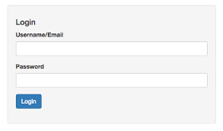
¿Qué es Session?
Session es un paquete de Node, el cual permite que una variable sea accesible desde cualquier lugar del sitio. Se almacena del lado del servidor.

Slide 22
Características
La información que se quiera guardar en session se almacena del lado del servidor.
Del lado del cliente, se crea un identificador único para poder acceder a esa información desde el navegador.
Los datos almacenados en session se borran al cerrar la ventana del navegador.
Se utiliza principalmente para guardar los datos de usuario al iniciar sesión.

Slide 23
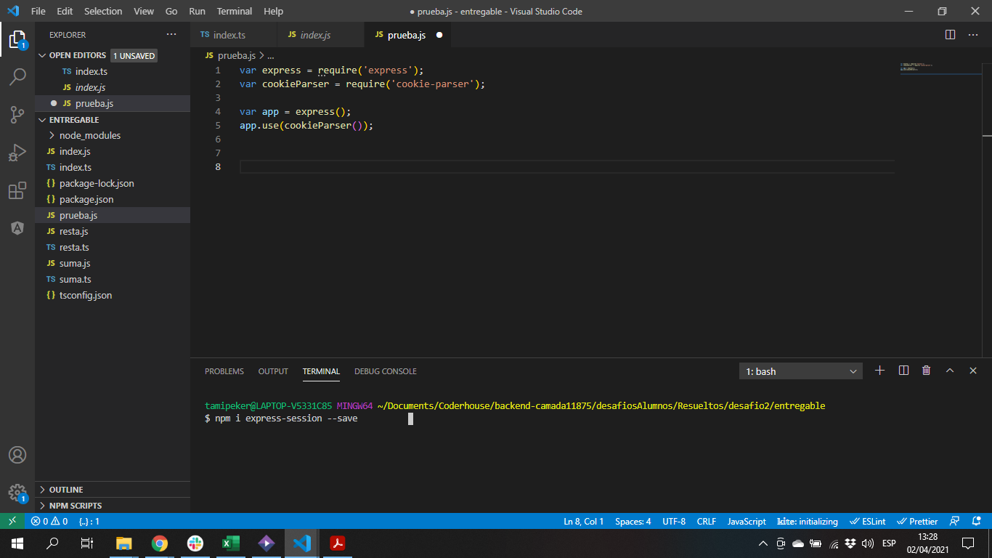
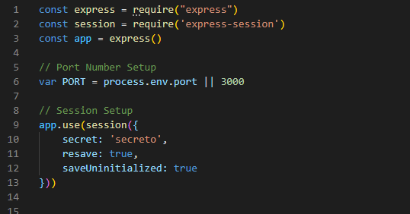
Empezando a usar session
Se debe instalar el módulo de express-session para empezar a utilizar session:
Tiene que ser requerido e incluido en la aplicación en la que se lo va a utilizar.
Es un middleware que se requiere a nivel de aplicación.

Slide 24
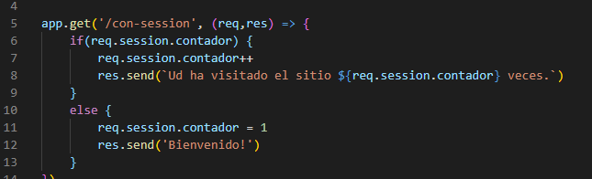
Guardar datos en session
En el else se crea la variable en session llamada “contador” la cual tiene inicialmente un valor de 1.
En el if, si ya existe esta variable en session, se aumenta su valor en 1.
Tener en cuenta que tanto para inicializar una nueva variable en session como para leer los datos de la misma se utiliza el parámetro de request.

Slide 25
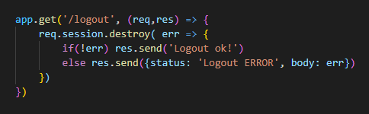
Eliminar datos de session
Para eliminar datos de una variable de session, se utiliza el parámetro de request y el método destroy. Como parámetro se pasa un callback.

Slide 26
Login con session
app.get('/login', (req, res) => {
const { username, password } = req.query
if (username !== 'pepe' || password !== 'pepepass') {
return res.send('login failed')
}
req.session.user = username
req.session.admin = true
res.send('login success!')
})
Para iniciar sesión se verifica que los datos ingresados por el usuario sean los correctos. Si lo es, se guarda en session los datos de este usuario. Además, se puede crear la variable admin, también en session, con el valor de true, lo que indica que el usuario logueado es un administrador

Slide 27
Middleware de autenticación
function auth(req, res, next) {
if (req.session?.user === 'pepe' && req.session?.admin) {
return next()
}
return res.status(401).send('error de autorización!')
}
Mediante estos middleware se puede limitar el acceso a determinadas rutas a aquellos usuarios que sean administradores (o, por ejemplo, otras a cualquier usuario logueado).
Si coincide el usuario guardado en session y además es admin, entonces sigue a la ruta, sino devuelve un error.

Slide 28
Aplicación del middleware
app.get('/privado', auth, (req, res) => {
res.send('si estas viendo esto es porque ya te logueaste!')
})
Al aplicar el auth middleware en la ruta /content, estará accesible únicamente luego de que el usuario haya iniciado sesión.
Además, según el código del middleware, se puede especificar a cierto usuario o cierto tipo de usuario (admin o usuario común, por ejemplo)

Slide 29
Logout con session
app.get('/logout', (req, res) => {
req.session.destroy(err => {
if (err) {
return res.json({ status: 'Logout ERROR', body: err })
}
res.send('Logout ok!')
})
})
Para cerrar sesión, solo basta con aplicar el método destroy de session.
Al borrar los datos almacenados, ya no queda registro de que el usuario haya iniciado sesión. Y en este caso, ya no van a ser accesibles las rutas que tengan el auth middleware.

Slide 30
SESIONES DE USUARIO EN SERVER
Tiempo: 15 minutos

Slide 31
Sesiones de usuario en server
Realizar un programa de backend que establezca sesiones de usuarios en el servidor.
Cuando un cliente visita el sitio por primera vez en la ruta 'root', se presentará el mensaje de “Te damos la bienvenida”.
Con los siguientes request de ese mismo usuario, deberá aparecer el número de visitas efectuadas. El cliente podrá ingresar por query params el nombre, en cuyo caso se añadirá a los mensajes devuelto.
Por ejemplo: “Bienvenido Juan” o “Juan visitaste la página 3 veces”. Ese nombre sólo se almacenará la primera vez que el cliente visite el sitio.

Slide 32
Sesiones de usuario en server
Se dispondrá de una ruta 'olvidar' que permita reiniciar el proceso de visitas para el usuario.
En caso de que no haya error, se retornará el mensaje “Hasta luego” más el nombre del cliente (de existir); caso contrario un objeto con el siguiente formato: { error : descripción }.
Luego de requerir esa ruta, el efecto será como el de visitar el sitio por primera vez.
NOTA1: Utilizar el middleware express como estructura de servidor.
NOTA2: Generar los request con varios navegadores (Chrome, edge, Firefox) para simular los distintos clientes en forma local.

Slide 33

¿PREGUNTAS?

Slide 34
¡MUCHAS GRACIAS!
Resumen de lo visto en clase hoy:
Cookies
Session Memory

Slide 35

OPINA Y VALORA ESTA CLASE

Slide 36
#DEMOCRATIZANDOLAEDUCACIÓN

